Slide 1
Conexões Vitais
HA: 220

Slide 2
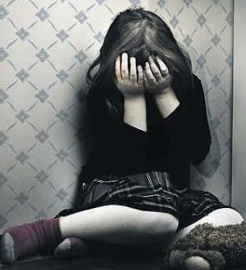
Tudo Interligado
O que acontece dentro do lar pode ter uma influência poderosa em nossa saúde e bem estar.
Os traumas de infância (abuso verbal, físico ou sexual) afetam todas as áreas da nossa vida.

Slide 3

“O lar, que deveria ser um pequeno Céu na Terra, um refúgio seguro e um abrigo cheio de carinho e amor, pode se tornar um lugar de dano, perigo e medo dentro de quatro paredes.”
Notes:
Colocar uma imagem de carro.
Para o palestrante: Se compramos um carro de luxo, certamente iremos colocar o melhor combustível e cuidar para que toda a aparelhagem do carro esteja em boas condições.

Slide 4
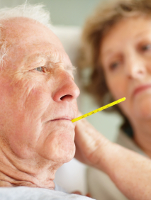
Estudos apontam que experiências traumáticas na infância aumentam o risco de ter câncer, doenças cardiovasculares, obesidade, diabetes e alteração no sistema imunológico.
Notes:
Para o apresentador: Os adultos que foram abusados quando crianças correm risco até 60% mais elevado de desenvolver diabetes.

Slide 5

Impacto Mental
Crianças e adultos que são vítimas de violência familiar costumam sentir medo, vergonha e culpa.
Estas emoções, quando não resolvidas, contribuem para problemas mentais e emocionais como depressão, transtorno bipolar e transtorno de estresse pós-traumático.

Slide 6
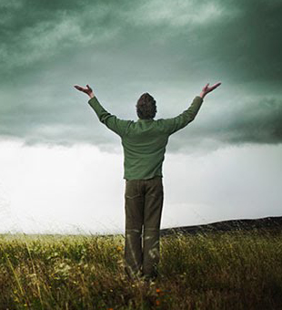
Ainda há esperança
Cultive emoções saudáveis.
Aprenda a ser flexível.
Desenvolva uma preocupação saudável pelo bem-estar dos outros.
Tenha apoio social.
Pratique a fé.

Slide 7

Bálsamo para a vida
O perdão e a gratidão podem ser fatores que nos capacitam a lidar com as doenças resultantes de relacionamentos abusivos.
Perdoar é libertar o outro de nossa condenação sem que ele mereça, porque Cristo assim o fez conosco.

Slide 8
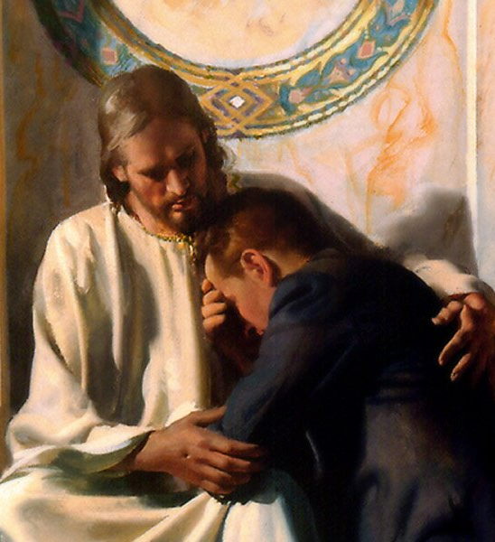
Você não está sozinho!
No entanto, a despeito de toda a injustiça da vida, Deus continua próximo. Ele nunca nos deixará, nem nos abandonará .
“Sejam vossos costumes sem avareza, contentando-vos com o que tendes; porque ele disse: Não te deixarei, nem te desampararei.” Hb 13:5

Slide 9
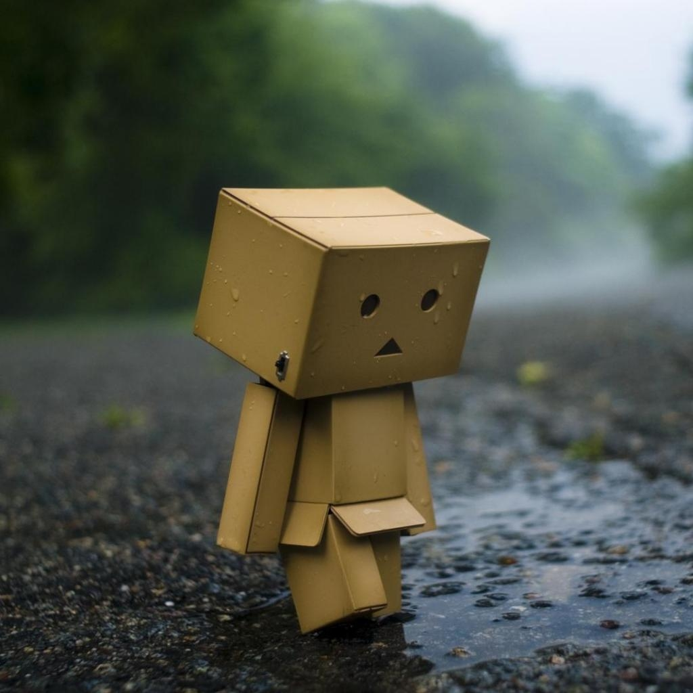
Mágoas passadas, como resolver?
Quando aprendemos a confiar no Senhor, Ele substitui a carência deixada por este relacionamento e preenche nosso coração com o amor que deveríamos ter recebido do familiar ou amigo.

Slide 10
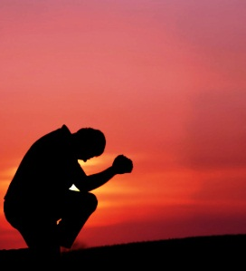
Mágoas passadas, como resolver?
O Senhor continua a curar quem tem o coração partido, libertar os cativos e livrar os oprimidos.
“O Espírito do Senhor é sobre mim, pois que me ungiu para evangelizar os pobres. Enviou-me a curar os quebrantados de coração.” Lc 4:18.
“Haverá mãe que possa esquecer seu bebê que ainda mama e não ter compaixão do filho que gerou? Embora ela possa esquecê-lo, Eu não Me esquecerei de você!” Is 49:15.

Slide 11
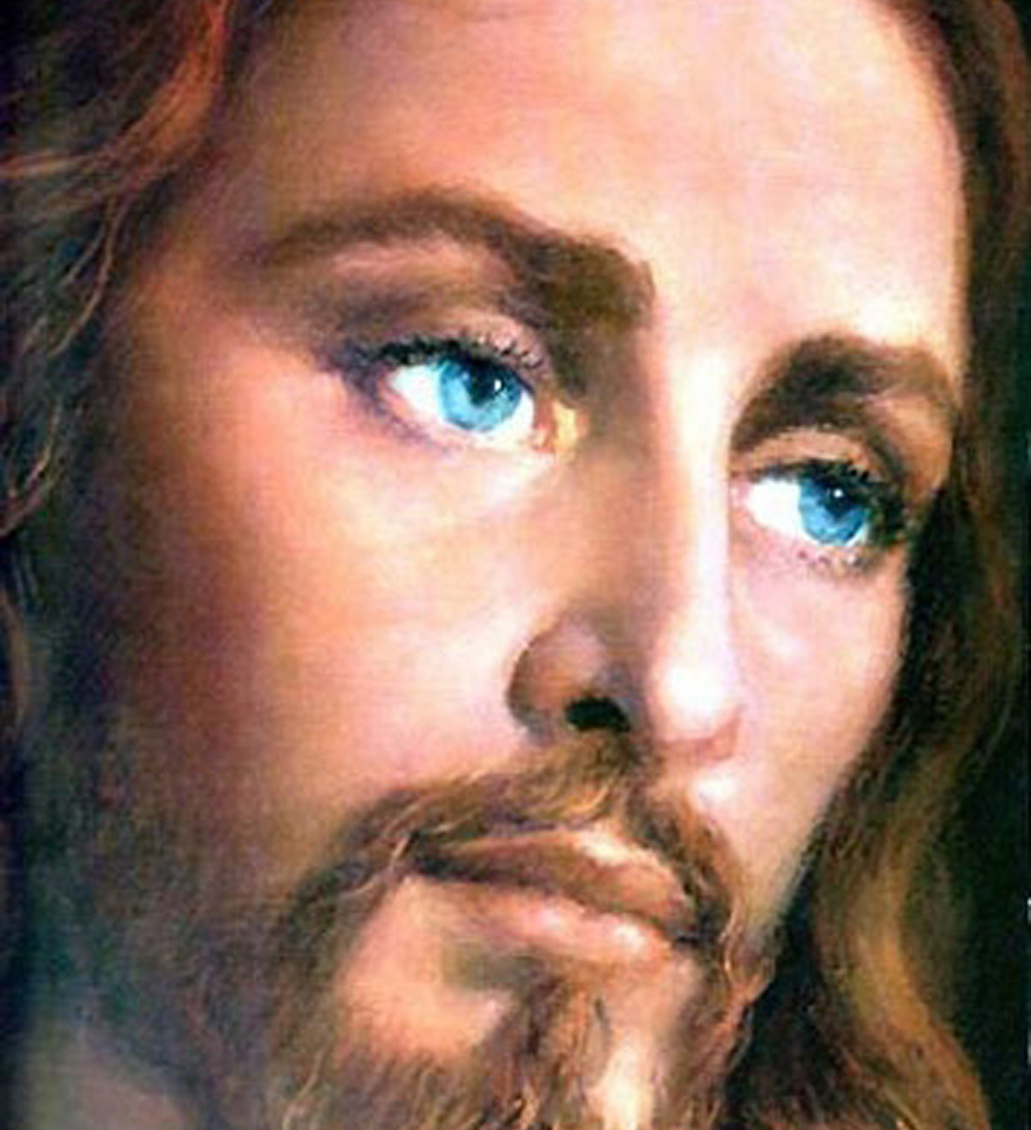
Mágoas passadas, como resolver?
“Pois o seu Criador é o seu marido, o Senhor dos Exércitos é o Seu nome, o Santo de Israel é seu Redentor; Ele é chamado o Deus de toda a Terra” Is 54:5.
“Pai para os órfãos e defensor das viúvas é Deus em Sua santa habitação” Sl 68:5.

Slide 12
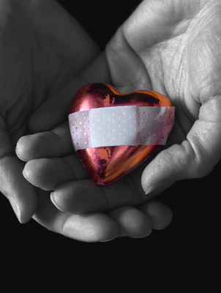
O amor que flui do coração do Deus infinito transborda de cura. NEle, a vida é renovada. Por meio de Jesus, podemos ter esperança mais uma vez.
“O meu Deus, segundo as suas riquezas, suprirá todas as vossas necessidades em glória, por Cristo Jesus.” Filipenses 4:19

Slide 13
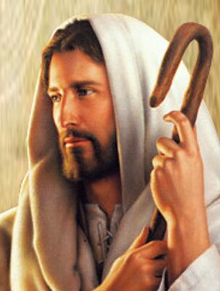
Qual é o impacto dos traumas emocionais na saúde física?
As emoções mal resolvidas podem causar que efeitos no psicológico de uma pessoa?
De acordo com os textos bíblicos, quem é o Único que pode suprir as carências deixadas por traumas?
Meu Tudo - JA 2012

